Slide 1
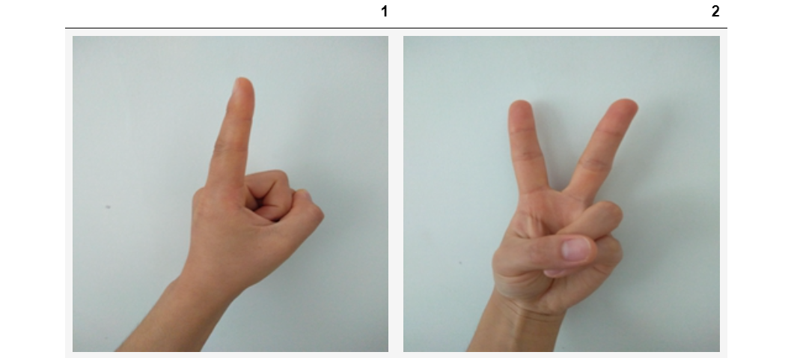
基于TensorFlow的公共选修课建设
2022年教育部产学研项目
Body sign
Sponsered by GOOGLE

Slide 2
原因
对于言语有困哪的人们，手语是解决问题的方法之一。
普通人掌握手语的人却不多。
我们设想开发识别手语的应用，来搭建不同语言之间的桥梁

Slide 3
目标
日常生活中，人们常常使用手势来表达想法。利用机器学习的方法，可以高效、准确、快速地识别人们的手势。 本项目利用TensorFlow编写了可以用来识别手势的模型，通过fine-turning的方法，在MobileNetv2模型的基础上快速生成手势识别模型，取得了非常好的效果

Slide 4
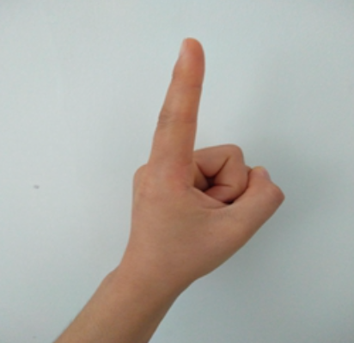
方法
MobileNetV2
Head
1
2

Slide 5
如何手语表达的数字可以识别，
那么手语表达的其他信息也可以识别！

Slide 6
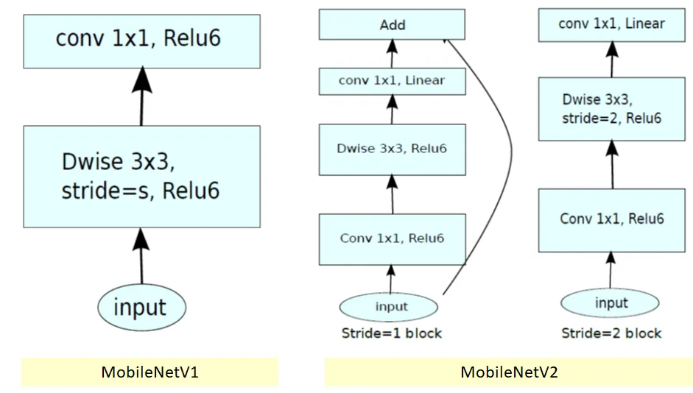
MobileNet结构

Slide 7
Let’s coding…

